Slide 1
主持单位：

Slide 3
第八章 基本体的投影

Slide 4
曲面体的投影

Slide 5
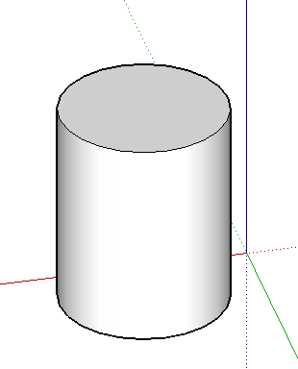
基本体的投影
二、曲面体的投影
如图，已知圆柱底面与H面平行，半径为2cm，柱高5cm。已知底面最右侧一点A的H、V面投影，求作三面投影
Z
a’
X
YW
O
A
a
YH

Slide 6
基本体的投影
二、曲面体的投影
如图，已知圆锥底面与H面平行，半径为2.5cm，柱高7cm。已知S的V、W面投影，求作三面投影
Z
s”
s’
X
YW
O
A
YH

Slide 7
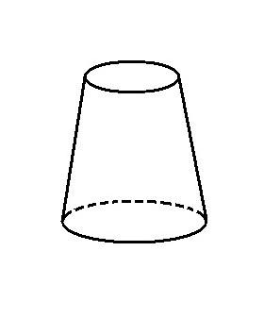
基本体的投影
二、曲面体的投影
如图，已知圆台上下底面平行于H面，上下面半径分别为1.5cm、2cm，已知上下底面的圆心A、B的V、W面投影，求作三面投影
Z
a”
a’
A
b’
b”
X
YW
O
B
YH

Slide 8
基本体的投影
二、曲面体的投影
如图，已知球心坐标为（3,6,4），球的半径为3.2cm，求作球体三面投影

Slide 9
知识点学习
谢谢观看

